Slide 1


“认清熬夜差距”
第三阶段总结汇报
小组成员：江明晖、黄元河、陈帝谷、郑健豪、邓伟业、陈昱名、林涣捷、毛 振华、邱宇航
汇报时间：2026/11/1

Slide 2


行业PPT模板http://www.1ppt.com/hangye/
目录
CONTANTS
01
团队管理
02
运动控制程序
03
上下位机联调
04
回零PLC程序
05
博图程序
06
问题汇总和解决方案

Slide 3
PART
one
团队建设

Slide 4
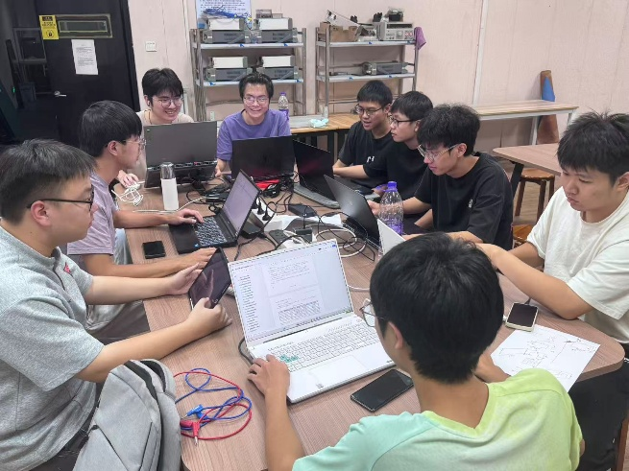
ILO1
团队规范
会议记录
1.每周制定任务分配表，保证工作过程规范。
2.每周开展一次组会，督促组员。
3.严格要求项目成员工作前检查下位机接线状况，离开前确保下位机断电，保证安全
“认清熬夜差距”团队第三次会议
会议时间 | 2026年20月18日 8：00-8：30
会议地点 | 科技楼205 IME俱乐部 | 会议主持人 | 江明晖
会议 记录人 | 黄元河 | 出席人数 | 9
出席人员 | 黄元河、陈帝谷、江明晖、邓伟业、郑健豪、陈昱名、林涣捷、毛振华、邱宇航
缺席人员 | 无
会议流程 | 一、总结第二周的完成情况和问题； 二、第三周工作任务探讨与分配。
规范执行说明
本周组员均规范完成上述要求，离开实验室关闭电源

Slide 5
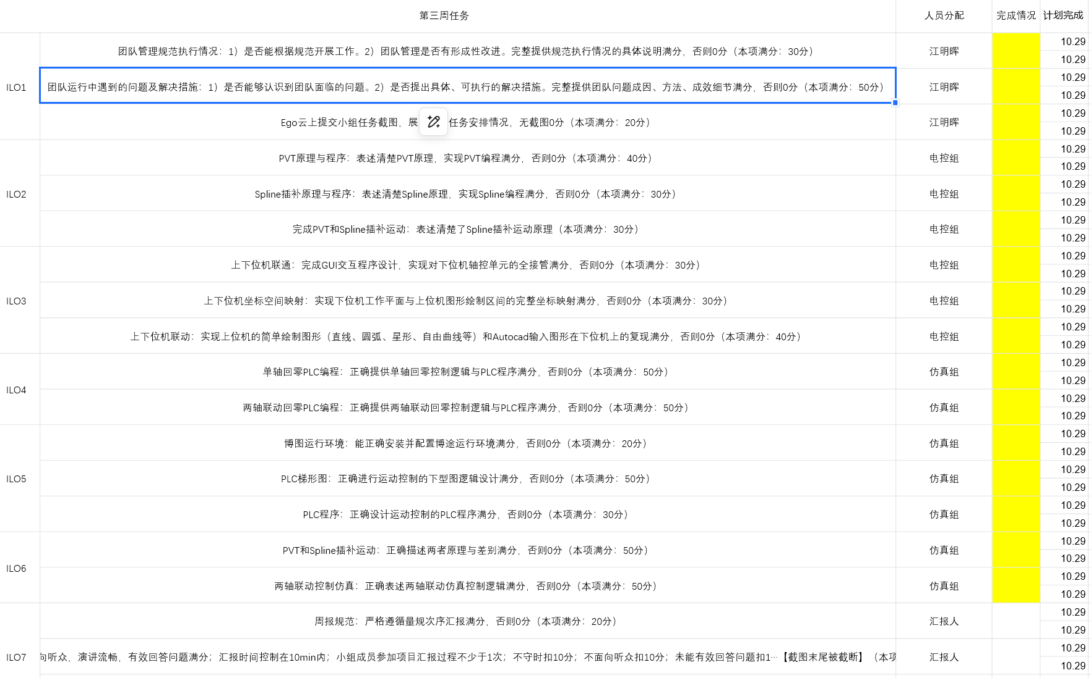
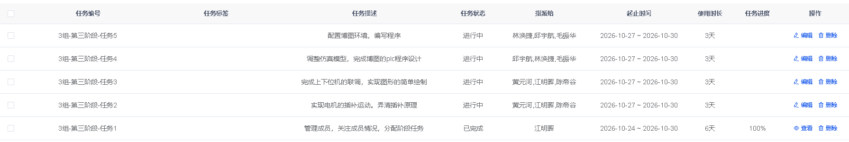
ILO1
人员考核方法：
团队存在的问题
团队问题解决方式
等级 | 标准 | 分值
特别优秀 | 超额完成任务，积极帮助团队成员，提出高质量问题 | 95-100分
优秀 | 按时高质量完成任务，积极推动工作进行 | 85-94分
良好 | 基本完成任务，需要他人协助 | 70-85分
待改进 | 任务未完成或干扰团队进度 | 70分以下
问题1.建模组后期无工作开展
解决问题1.建模组并入仿真组一起解决博图以及plc的问题
任务安排情况

Slide 6
PART
TWO
运动控制程序

Slide 7
项目任务
ILO2
编码器脉冲示意图
、

Slide 8
项目任务
ILO2
、

Slide 9
项目任务
ILO2
、

Slide 10
PART
THREE
上位机下位机联调
Hardware Design

Slide 11
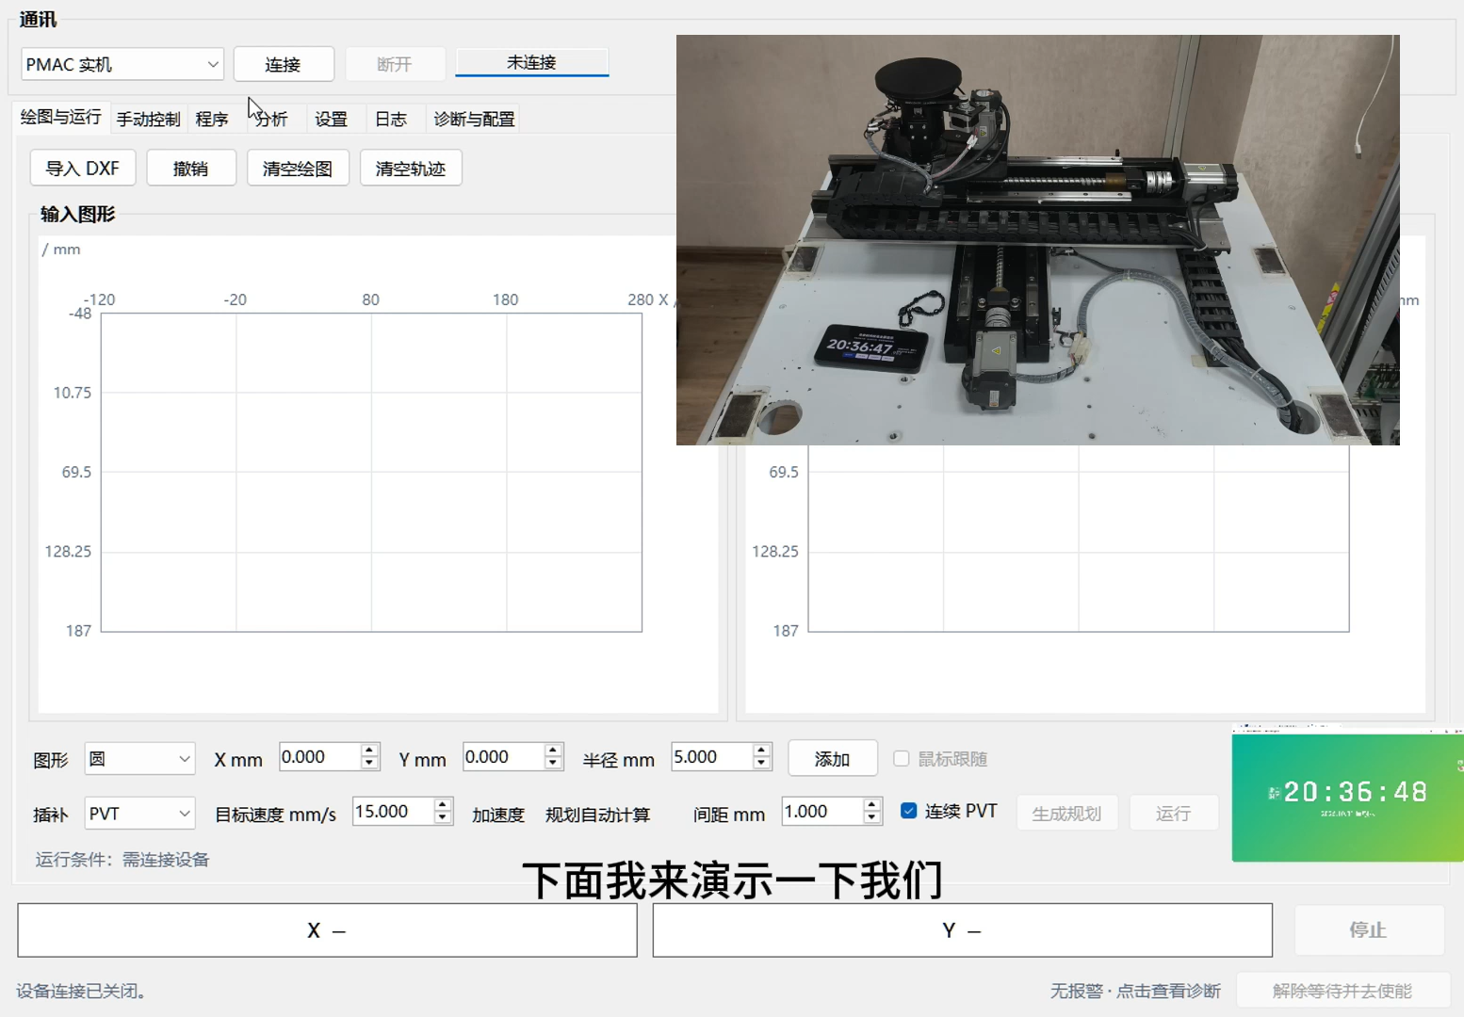
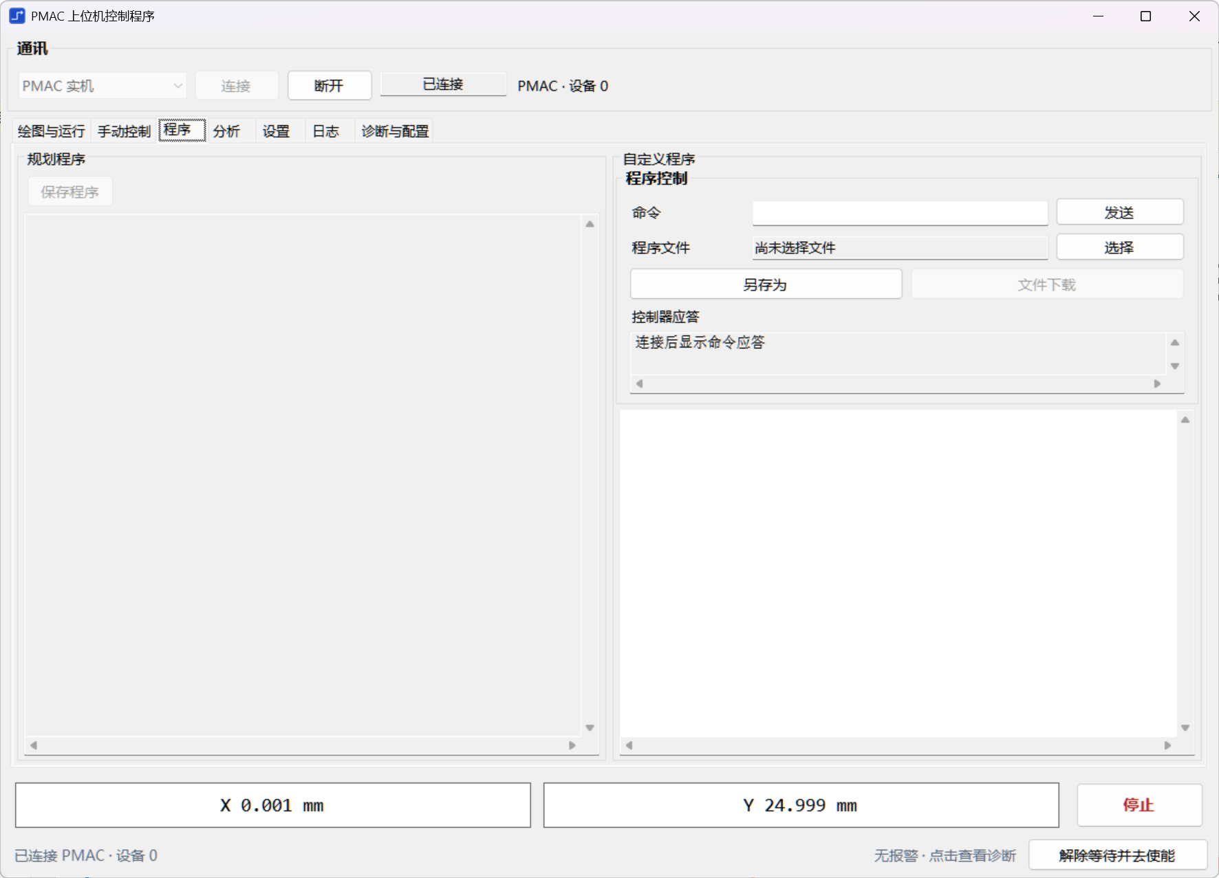
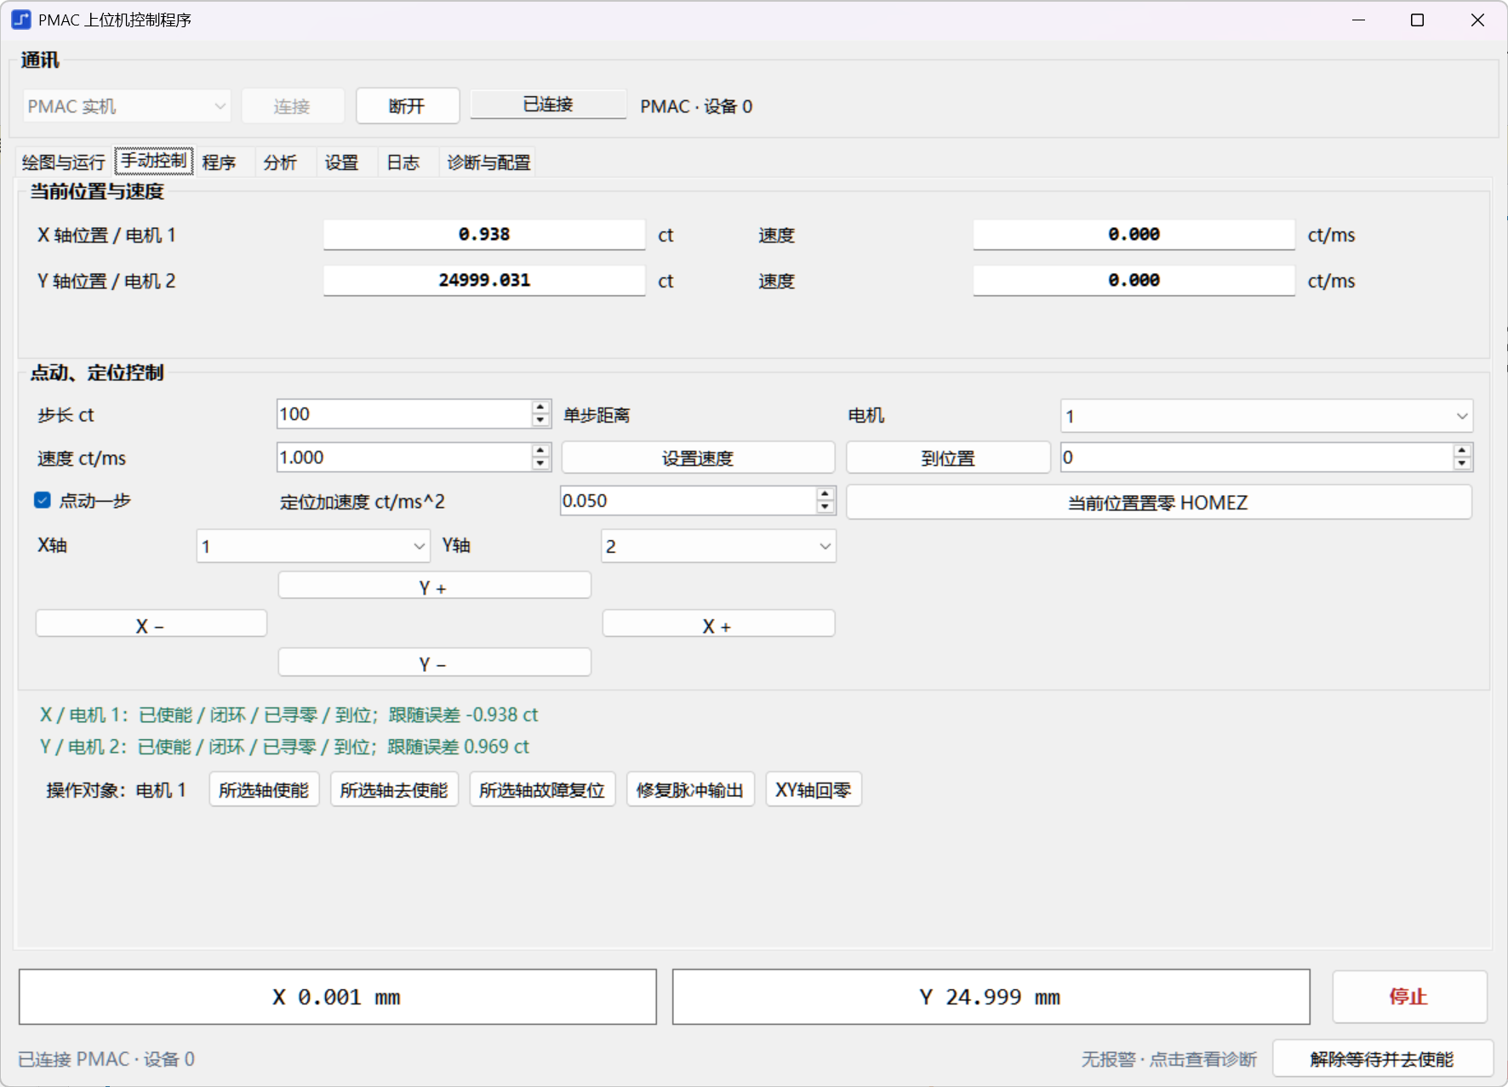
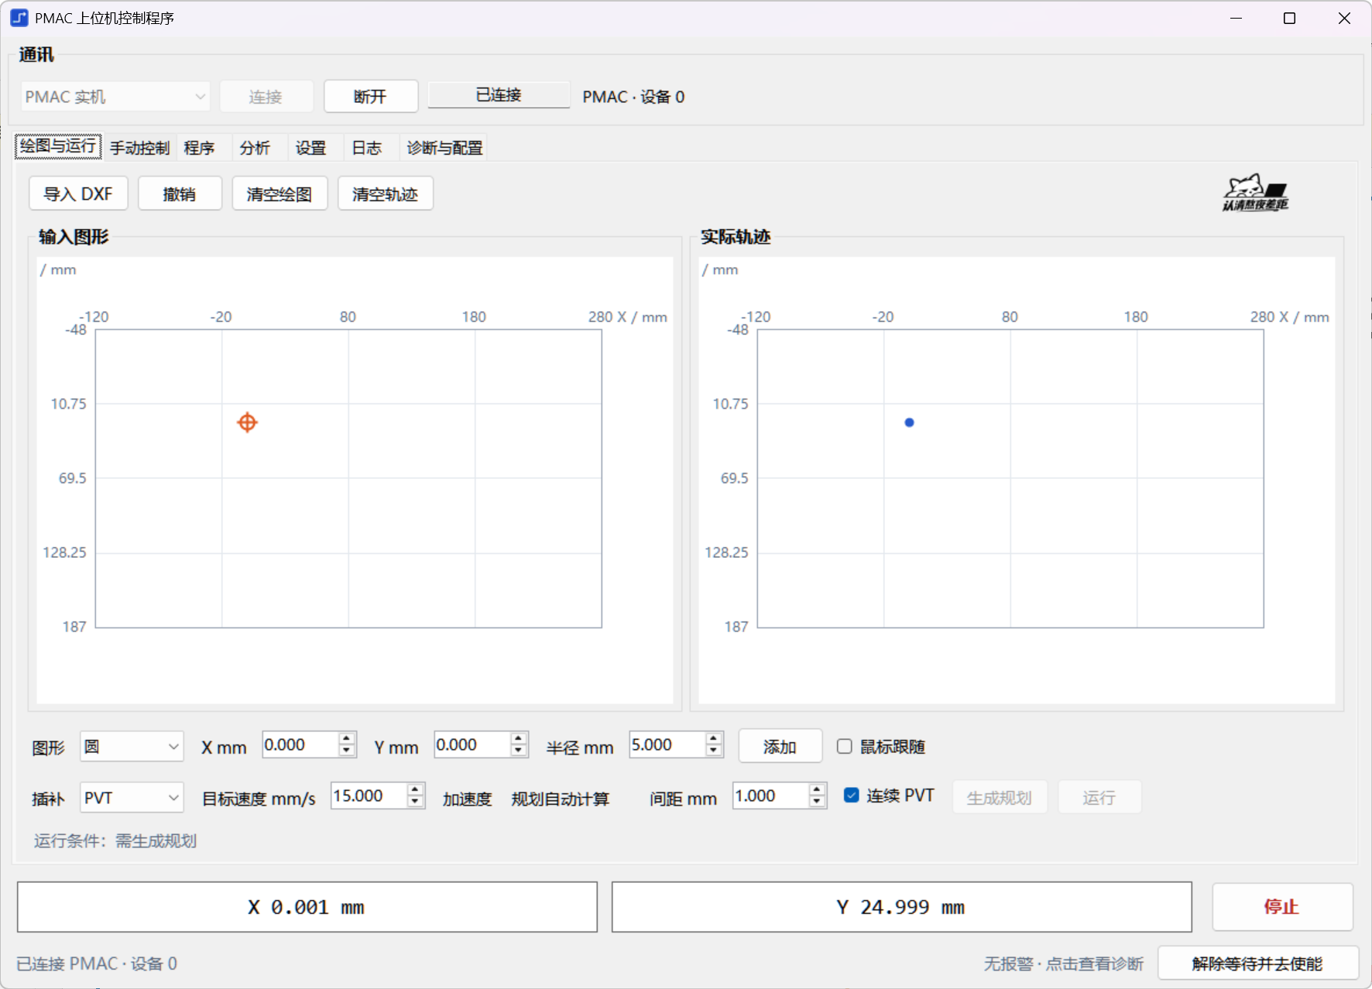
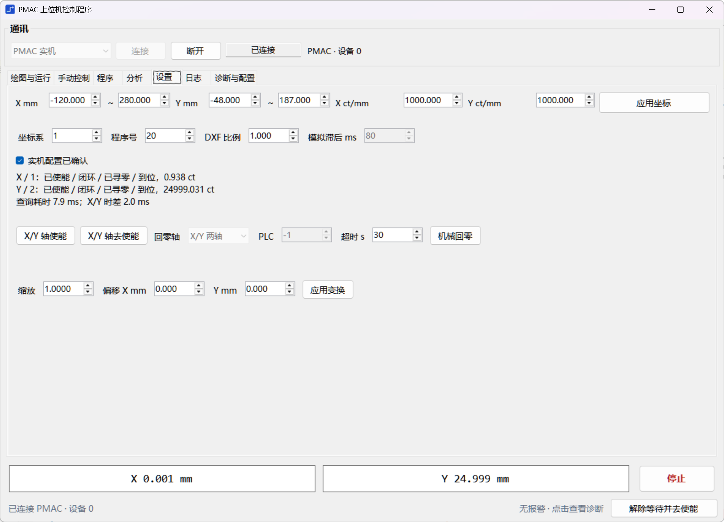
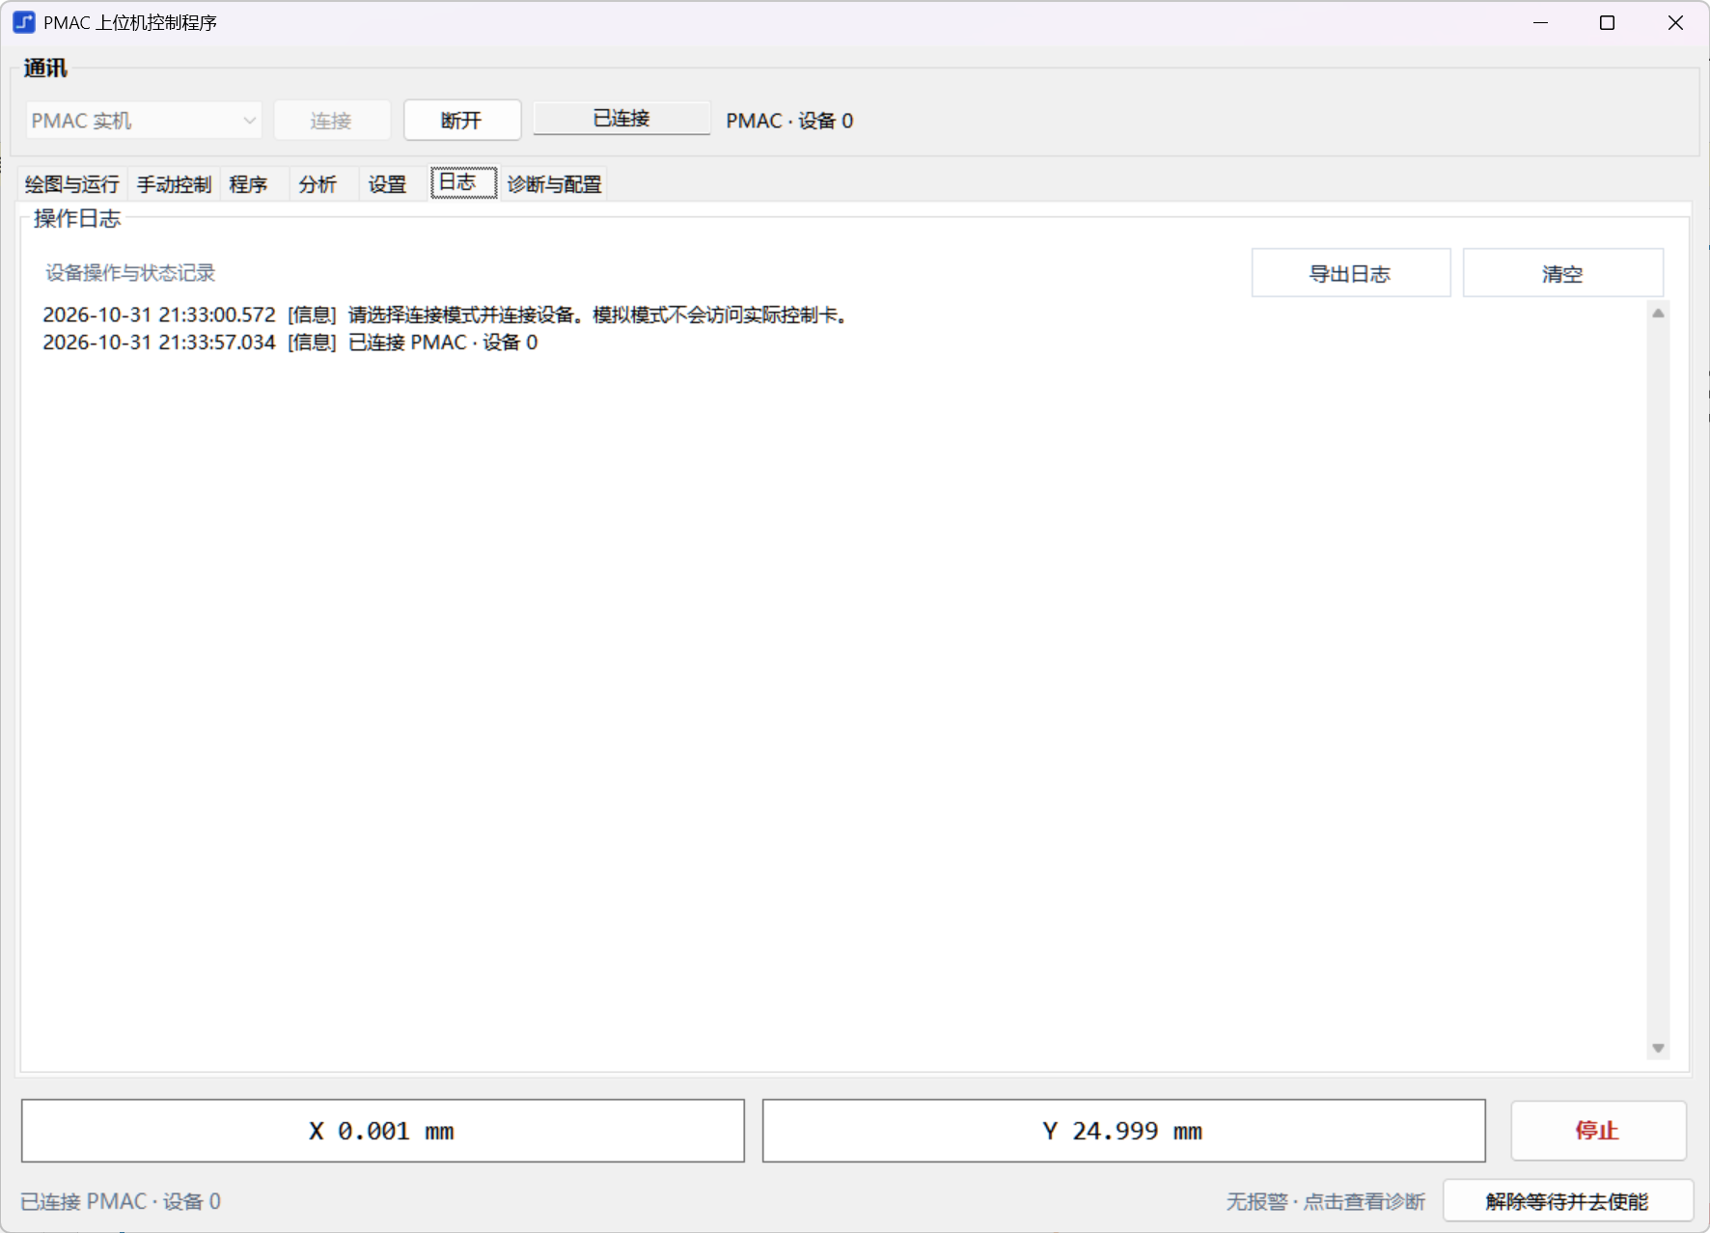
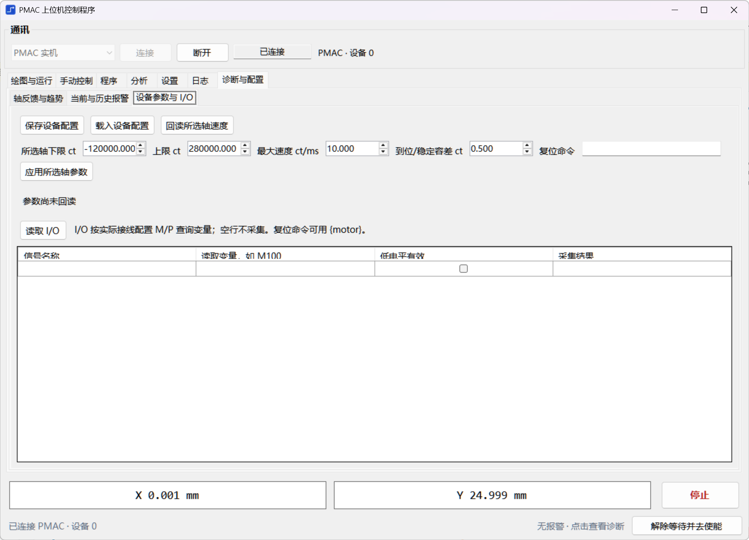
项目任务
ILO3
完成GUI交互程序设计，实现对下位机轴控单元的全接管满分
、

Slide 12
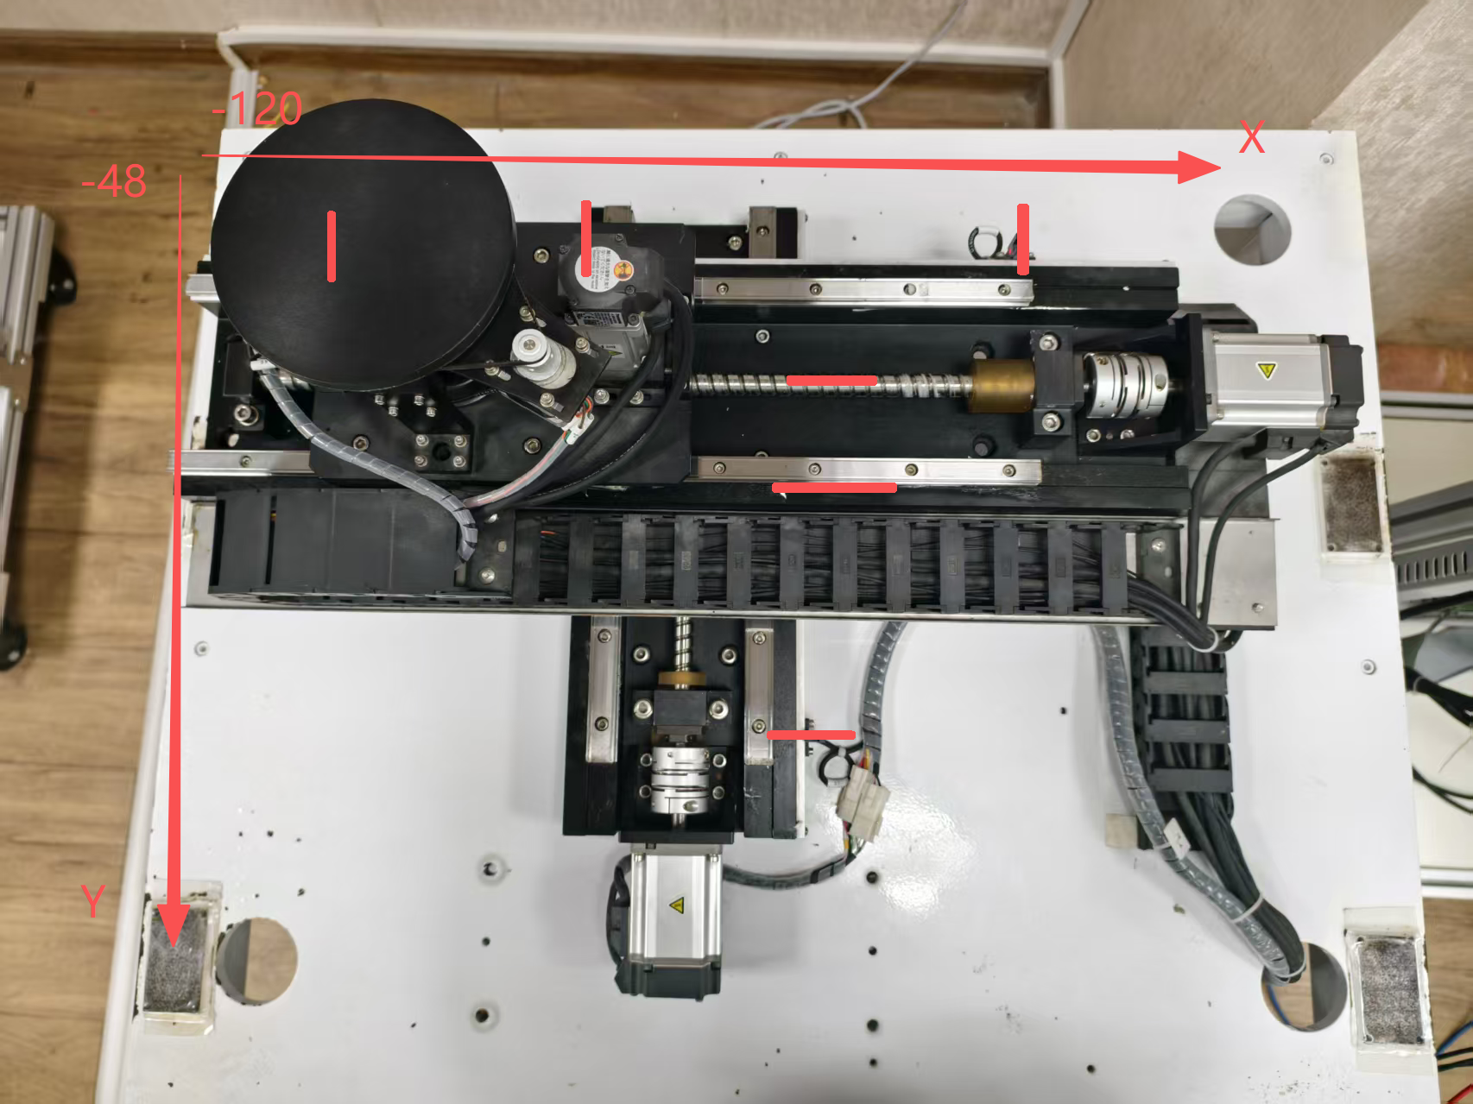
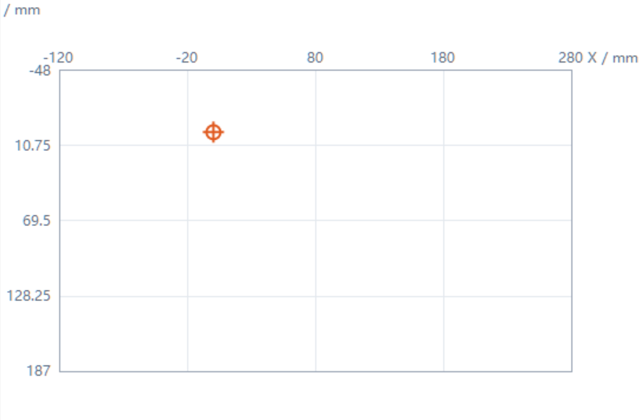
项目任务
ILO3
坐标映射
通过查阅电机数据手册与测量导轨导程，我们计算出映射比例 1000ct/mm 。
经过卷尺测量平台限位距离，与电机在限位之间ct值的变化量，验证映射比例为1000ct/mm
经测量
X：-120mm – 280mm
Y：-48mm – 187mm
此时（0，0）为机械零点。
、

Slide 13
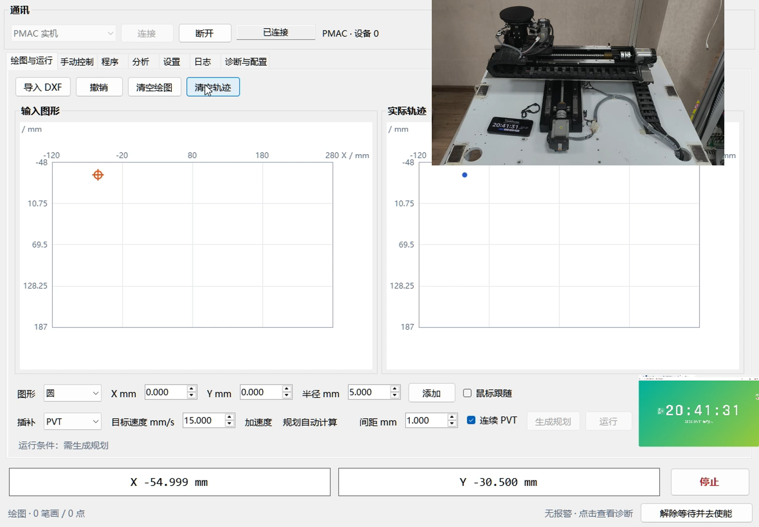
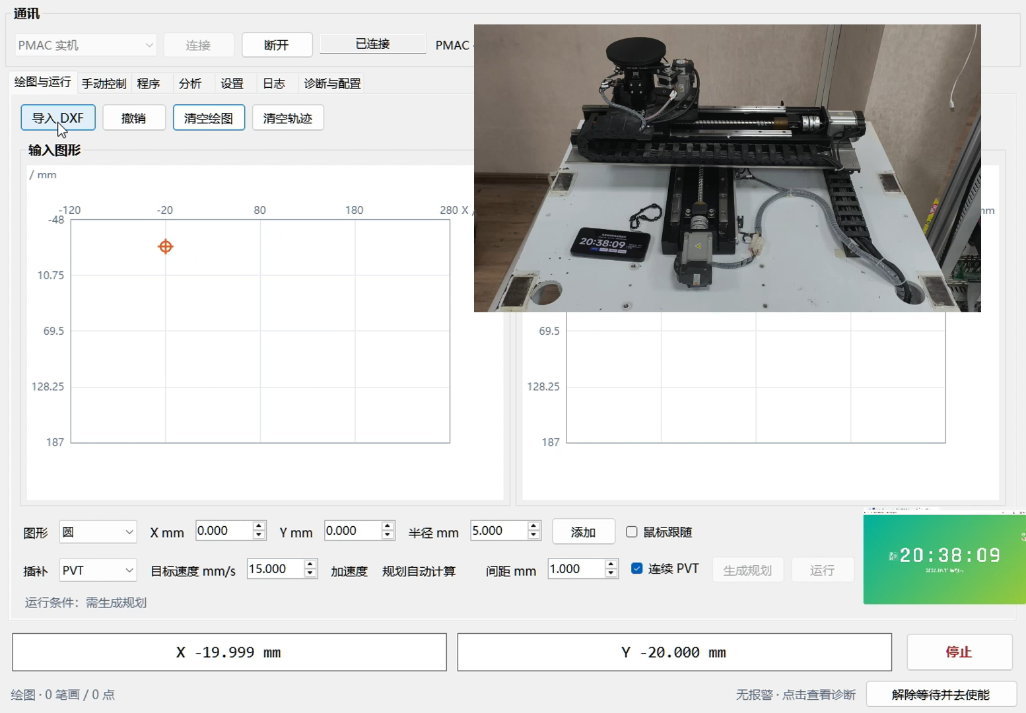
项目任务
ILO3
简单绘制图形
DXF图形绘制
、

Slide 14
PART
FOUR
回零plc程序
Summary and Outlook

Slide 15
ILO4
Notes:
模型展示页的材料位置规划。左侧用于当前项目的三维模型截图或运动演示，右侧用于实际 MCD 对象树截图。四类配置分别是刚体、运动副、控制与传感器、信号。内容参照用户提供的模型展示示例。

Slide 16
ILO4
Notes:
模型展示页的材料位置规划。左侧用于当前项目的三维模型截图或运动演示，右侧用于实际 MCD 对象树截图。四类配置分别是刚体、运动副、控制与传感器、信号。内容参照用户提供的模型展示示例。

Slide 17
PART
FIVE
博图PLC程序
Summary and Outlook

Slide 18
ILO5
Notes:
本页为仿真任务和材料位置规划，截图、视频与结果待完成实际仿真后补充，不代表任务已完成。
每轴至少规划正限位、负限位及零位检测，并在截图中标明位置和信号名。限位触发后应禁止继续向越界方向运动，同时允许向相反方向退回。零位检测应设置合理容差窗口；回零包含低速寻找、检测触发及停止，不能用仿真复位代替。随 Y 组件移动的 X 轴传感器，其参考刚体应与上层机架一致。保留触发前后信号 0/1 状态作为证据。
考核依据：用户提供的仿真组任务截图。技术参考：https://www.plm.automation.siemens.com/zh_cn/Images/Siemens-PLM-NX-Mechatronics-Concept-Designer-fs_tcm78-109227.pdf

Slide 19
PART
SIX
问题汇总
Summary and Outlook

Slide 20
ILO6
主要问题1：在XY平台运动序列仿真过程中，平台到达上限位开关对应的位置后，未按预期停止，仍继续执行运动。该问题发生在仿真条件序列的设置环节
主要问题2：在驱动电机时电机像触电一样转停止
解决：电机速度设置太快，逐步减小电机速度
解决：进入上限位停止逻辑对应的条件序列，将“活动”属性设置为true，使该条件能够参与仿真序列判断，并核对其关联的限位信号与停止动作。该方案直接针对已发现的属性设置遗漏，无需通过调整平台几何位置或反复重启仿真替代逻辑修正。
主要问题3：机器上电不亮
解决：检查接线，用万用表测量各点电压发现总闸没开
以上问题均得到有效解决大幅推进项目进度

Slide 21
感谢观看
小组成员：江明晖、黄元河、陈帝谷、郑健豪、邓伟业、陈昱名、林涣捷、毛 振华、邱宇航

